Slide 1
Pwning
python -c ‘print “A”*100’ | ./ganesh

Slide 2
Pwning
[1] 1782 segmentation fault (core dumped)

Slide 3
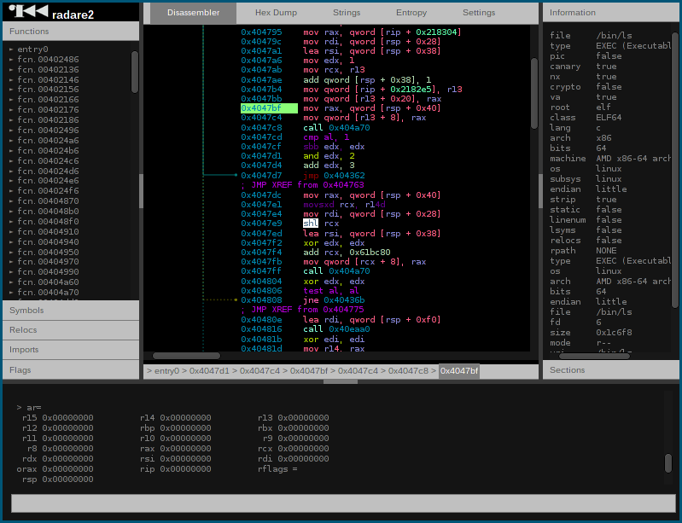
O que é?

Slide 4
Como ler uma string em C?

Slide 5
Como ler uma string em C?
scanf(“%s”, str);

Slide 6
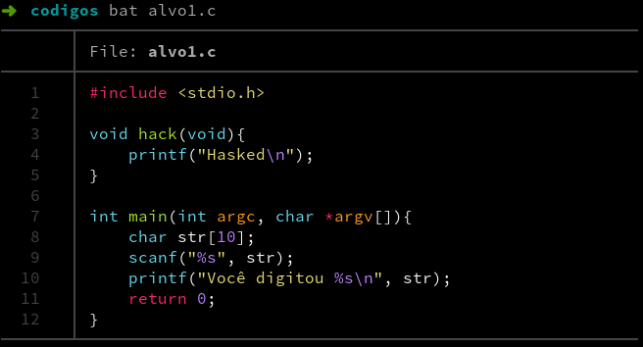
Qual o problema?

Slide 7
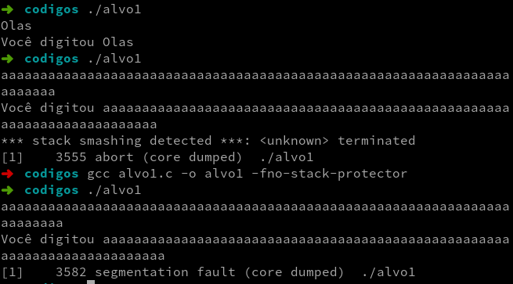
Notes:
Mostrar função stack_chk_fail
Registrador de segmento (só SO pode alterar)
Porque segfault? Mostrar com gdb (breakpoint antes do return)
info reg rsp
telescope ou x/20wx $rsp (ou x/gx)

Slide 8
Funcionamento da pilha
xxxxxA8 | _libc_start_main | end. de retorno 8 bytes
xxxxxA0 | ? | rbp anterior 8 bytes
xxxxx00 | <lixo> | str 10 bytes
Queremos sobrescrever o endereço de retorno e colocar o endereço da função hack
Notes:
Lembrar sobre como funciona a pilha e como endereços de retorno são armazenados
Mostrar que podemos sobrescrever
Executar alvo64

Slide 9
Qual o endereço de hack?

Slide 10
Qual o endereço de hack?
É sempre o mesmo?

Slide 11
Qual o endereço de hack?
É sempre o mesmo?
Não
Notes:
Voltar ao código hack e mostrar que não

Slide 12

PIE
Notes:
gcc alvo64.c -o alvo64 -fno-stack-protector -no-pie

Slide 13
PIE - Position Independent Code
Notes:
gcc alvo64.c -o alvo64 -fno-stack-protector -no-pie

Slide 14
E se a função hack não existisse?
Shellcode
Queremos aproveitar a variável str e injetar código nela
Podemos obter o endereço de str?
Se fosse global...
bits 64
global _start
section .text
_start:
push 0x646e7770; ‘dnwp’
mov rax, 1 ; write
mov rdi, 1
mov rsi, rsp
mov rdx, 4
syscall
mov rax, 60 ; exit
mov rdi, 0
syscall
Notes:
Mostrar endereço de Str mudando também, pelo mesmo motivo
Porque nao podemos colocar \n ?

Slide 15
ASLR
(Address Space Layout Randomization)
Notes:
É necessário desabilitar como root

Slide 16
echo 0 > /proc/sys/kernel/randomize_va_space
Notes:
Mostrar endereço de s dessa vez não variando

Slide 17
E se a função hack não existisse?
Shellcode
Queremos aproveitar a variável str e injetar código nela
Podemos obter o endereço de str?
Se fosse global...
bits 64
global _start
section .text
_start:
push 0x646e7770; ‘dnwp’
mov rax, 1 ; write
mov rdi, 1
mov rsi, rsp
mov rdx, 4
syscall
mov rax, 60 ; exit
mov rdi, 0
syscall
Notes:
nasm -felf64 -o shellcode.asm
nasm -fbin -o shellcode.asm
hexdump -C shellcode | wc -c shellcode
codigo resultante é menor do que deveria, queremos 72 | echo -n a*35 > shellcode

Slide 18
Executando na stack
gcc -z execstac foo.c
Notes:
É necessário desabilitar como root

Slide 19
Injetando shellcode
Precisamos sempre fazer o código assembly?
Shell Storm - http://shell-storm.org/shellcode/
Pwntools - Shellcraft
Notes:
Mostrar endereço de Str mudando também, pelo mesmo motivo

Slide 20
41414141GANESH
2748 segmentation fault (core dumped)
ICMC / USP - São Carlos, SP
http://ganesh.icmc.usp.br/
ganesh@icmc.usp.br

